Slide 1

前職での成功体験
壮絶な警察官の実態・・・
上條 一樹

Slide 2

１、初めての検挙
・現場へと配属され、３ヶ月目に職務質問をし、薬物所持等違反において現行犯逮捕。
・この時、積極的に職務質問をし、遠慮をせずに仕事をすることの重要性を感じた。
・また、やる気を見せること。周りとの連携、忍耐と根性がいかに大事であるかを実感。

Slide 3
なぜ、結果を出すことができたのか・・・

Slide 4
２、警察学校
・警察学校にて半年間の団体生活（もとい、囚人生活）を送り、その後、現場へと配属される。
・入校初日、「やる気がないなら帰っちまえ！」など威圧、圧力をかけてくる。
・移動は全て走り、私語一つ許されない。
・１時間程、ほんとに警察官になりたいか、最後の確認をする。（ここで１割退職）

Slide 5
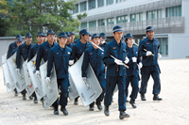
３、警察学校（序盤）
・世話係という先輩が付き、朝６時「起きろー！」の合図と共に、全力で「おはようございます！」の日課。
・食事の間には挨拶があり、一人が指名され全力で「いただきます」をする。（なお・・・）
・日課の筋トレやマラソンもあり、心体共に追い詰められる。

Slide 6
４、警察学校（中盤）
・団体行動の教練というものがあり、動き一つ合わないと罵声が飛ぶ。
・拳銃を貸与され、責任感と重圧を感じながら、訓練をする。
・職務質問の声賭け、交通違反者の取り締まり等の訓練。
・実務実習を行い、反社会的組織に組する人、遺体、ＤＶ、暴行事件等・・・（また１割退職）

Slide 7
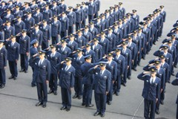
５、警察学校（終盤）
・現場に向け、盾を持った訓練、逮捕術や剣道、筋トレ、ランニング等、ひたすら体力をつける。
・教練の卒業試験（大多数が泣く）があり、全員で全力で大きな声を出し、動きを合わせる。
・罵声や怒声を浴びせ、どつき、理不尽なことを教官達がしている意味を知る。

Slide 8
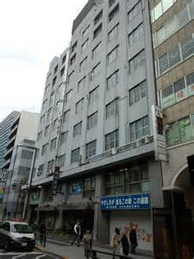
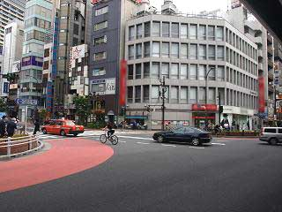
いよいよ現場へ・・・

Slide 9
６、配属
都内で３番目に入る激務の某六本木へ！
警察署の上にある寮にて、先輩と３人部屋生活の開始。
勤務時間は４交代、１当（６：００出勤～１９：００退社）、２当（１２：００出勤～翌日１６：００前後）、非番、休日の繰り返し。
寝る暇もなく、緊急召集やイベントなどあると出勤。

Slide 10
７、事件の数々
・交通事故や傷害事件、被害届、１１０番等、ありとあらゆる職務をこなす日々に自信を無くす。
・某暴力団の喧嘩や絡みにより、警察学校にて鍛えれられた度胸と根性が役に立つ。
・交通違反切符のノルマや検挙をあげなければならない重圧に悩む。

Slide 11
８、ある上司の言葉
自信を無くし、消極的になりかけていた頃、上司からある言葉を言われた。
「初めから上手くいく筈がない、何度も失敗してひたすら数をこなして慣れろ、その内自分のやり方が見つかってくる。」
「積極的に挑戦した失敗なら、俺が責任とってやる！」との言葉をかけて頂いた。

Slide 12
９、成功をして得たもの
・初めての検挙をしたとき、得られたものは「積極的に挑戦をすること」
・一度や二度の失敗で挫けずに何度も積極的に挑戦をし、同じ失敗をせずに吸収していくこと。
・怖気づかない度胸、そして何より体力が大事であること。

Slide 13
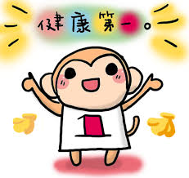
１０、終わりに
どんな仕事にも言えると思いますが、失敗を恐れずに挑戦をし続けることが大事。
そして、体力！ＩＴ業界も体力勝負！
積極的に挑戦しつつ、健康管理をしっかりして、これから先の人生をより良いものにして頂ければ幸いです。

Slide 14
